Slide 1

Tek seferlik
müşteri ekonomisi
OLIST · BREZİLYA E-TİCARET VERİSİ
KASIM 2026
Kohort, RFM, churn, sepet ve haftalık satış tahmini
Kasım 2017 · Black Friday
25 müşteri, ilk alışveriş ayına göre
Sonradan yeniden alışveriş yapan · %2,2
Eyl 2016
Oca 2017
Oca 2018
Ağu 2018
Notes:
Merhaba. Bu sunumda Olist’in Eylül 2016 – Ağustos 2018 sipariş verisini müşteri gözüyle inceliyoruz. Arkadaki her nokta yaklaşık 25 müşteri. Noktalar, müşterinin ilk alışveriş yaptığı aya göre dizildi; sütunlar büyüdükçe Olist’in ne kadar hızlı müşteri kazandığını görüyorsunuz. Kasım 2017’deki tepe Black Friday ayı. Turuncu noktalar, ilk alışverişten sonra başka bir gün yeniden alışveriş yapan müşteriler: toplamın yalnızca %2,2’si. Başlıktaki “tek seferlik müşteri ekonomisi” buradan geliyor. Sunum beş soruya cevap arıyor: Müşteriler geri geliyor mu? Hangi müşteri daha değerli? Kimi kaybediyoruz? Sepette ne var? Önümüzdeki 14 haftada ne kadar satış bekleyebiliriz? Tüm sayılar olist-customer-intelligence projesinin tek komutla ürettiği tablolardan geliyor; her slaytın altında kaynak dosya yazıyor. Olası soru: “2018’de turuncu nokta neden daha seyrek?” 2018’de gelen müşterilerin geri dönmek için daha az zamanı oldu; veri Ağustos 2018’de bitiyor. Aynı süreye bakınca, örneğin 90 gün içinde tekrar alım, kohortlar arasında %0,9 ile %1,9 arasında değişiyor; belirgin bir düşüş yok. Olası soru: “Soldaki küçük öbek ne?” Ekim 2016: 287 müşteri. Kasım–Aralık 2016’da veri neredeyse yok.

Slide 2

ANA BULGU
%97,8
Müşterilerin bu kadarı tek bir alışveriş gününde kaldı.
Ocak–Temmuz 2018 cirosunun %97,4’ü müşterilerin ilk alışveriş gününden geldi. Açık noktalar: birden fazla günde alışveriş yapan %2,2.
Notes:
Ana bulgu bu: 94.982 müşterinin %97,8’i yalnızca tek bir günde alışveriş yaptı. “Tek gün” diyoruz, çünkü aynı gün verilen birden fazla siparişi tek alışveriş saydık; aksi hâlde sepetini iki siparişe bölen biri tekrar alan gibi görünürdü. Sipariş sayısıyla bakınca birden fazla siparişi olan müşteri %3,0; farklı günlerle bakınca %2,2. Izgaradaki 100 noktanın 98’i bir kez gelen müşteri, iki açık nokta birden fazla gün gelenler. Ciro tarafı da aynı şeyi söylüyor: Ocak–Temmuz 2018 cirosunun %97,4’ü müşterilerin ilk alışveriş gününden geldi. Yani büyüme neredeyse tamamen yeni müşteri ediniminden geliyor; 2018’in ilk yedi ayında her ay ortalama 6.494 yeni müşteri geldi. Bu oran Olist verisine ait; başka bir perakendeciye genellemiyoruz. Sonraki slaytlar bu tek seferlik yapının ayrıntısına iniyor.

Slide 3
Analiz 98.197 geçerli sipariş üzerine kurulu
VERİ VE KAPSAM
Olist’in Eylül 2016 – Ağustos 2018 sipariş tabloları; geçersiz siparişler çıkarıldı.
98.197
94.982
15,74
160
geçerli sipariş
tekil müşteri
milyon R$ ciro, kargo dahil
R$ ortalama sipariş tutarı
Geçerli sipariş filtresi
Günlük sipariş, 12–29 Ağustos 2018
99.441
ham sipariş
−1.239
iptal, ulaşılamaz, oluşturuldu
−775
kalemi olmayan
−1
ödemesi olmayan
−20
31 Ağustos 2018’den sonra
98.197
geçerli sipariş
12–21 Ağu · en çok 316
22–29 Ağu · 186 → 11
Kesikli çizgi: gözlem sonu, 21 Ağustos. Turuncu günler eksik.
Kaynak: outputs/tables/sonuclar.json (veri.filtre, günlük sipariş)
03 / 15
Notes:
Ham veride 99.441 sipariş var. Dört filtre uyguladık: iptal edilen, ulaşılamaz ya da yalnızca “oluşturuldu” durumundaki 1.239 sipariş; hiç kalemi olmayan 775 sipariş; ödeme kaydı olmayan 1 sipariş ve 31 Ağustos 2018’den sonra verilen 20 sipariş. Geriye 98.197 geçerli sipariş kaldı. Bu siparişler 94.982 tekil müşteriye ait. Müşteriyi customer_unique_id ile tanımladık; customer_id her siparişte yeniden oluştuğu için onunla sayınca herkes tek seferlik görünürdü. Toplam ciro 15,74 milyon R$, kargo dahil; ortalama sipariş 160 R$. Sağdaki grafik önemli bir ayrıntı: Günlük sipariş 21 Ağustos’a kadar yaklaşık 200–300 bandında, sonra hızla düşüyor ve 29 Ağustos’ta 11’e iniyor. Bu, satışların düştüğü anlamına gelmiyor; veri seti bu tarihte kesilmiş. Bu yüzden müşterinin geri dönüp dönmediğine baktığımız her pencereyi 21 Ağustos’ta kapattık. İlk sürümdeki bazı oranlar bu düzeltmeyle değişti; farklar reports/v1_karsilastirma.md dosyasında.

Slide 4

Kohortların aylık tutunması %1’in altında kalıyor
KOHORT ANALİZİ
Kohort = ilk sipariş ayı. Hücre: kohorttan o ay yeniden alışveriş yapanların payı.
AY →
1
2
3
4
5
6
7
8
9
10
11
12
2017-01
%0,48
2017-04
1. ayda yeniden alışveriş yapan müşteri (kohort büyüklüğüyle ağırlıklı ortalama)
2017-07
%0,19
2017-10
12. ayda
2018-01
2018-04
%0
%0,71
En koyu hücre: 2017-10 kohortu, 1. ay (%0,71). Boş hücreler henüz gözlenmedi.
Kaynak: outputs/tables/kohort_tutunma.csv · olist_ci/cohort.py
04 / 15
Notes:
Kohort, müşterinin ilk sipariş verdiği ay. Her satır bir kohort, her sütun ilk aydan sonraki ay. Hücre, o kohorttaki müşterilerin yüzde kaçının o ay yeniden alışveriş yaptığını gösteriyor. Renkler bilerek çok açık, çünkü değerler çok küçük. Kohort büyüklüğüyle ağırlıklı ortalama 1. ayda %0,48, 12. ayda %0,19. En yüksek hücre bile %0,71: Ekim 2017 kohortunun 1. ayı. Sağ alttaki boş hücreler henüz gözlenmedi; Ağustos 2018 eksik olduğu için son tam ay Temmuz 2018. Kohortlar Ocak 2017’de başlıyor; 2016’daki birkaç yüz müşteri seyrek olduğu için dışarıda. Bu tablo aylık tutunma, birikimli değil. Birikimli bakınca 90 gün içinde yeniden alanlar kohortlara göre %0,9 ile %1,9 arasında. Olası soru: “Black Friday kohortu daha mı sadık?” Hayır. Kasım 2017 kohortunun 90 günlük tekrar oranı %1,34; genel ortalama %1,31.

Slide 5
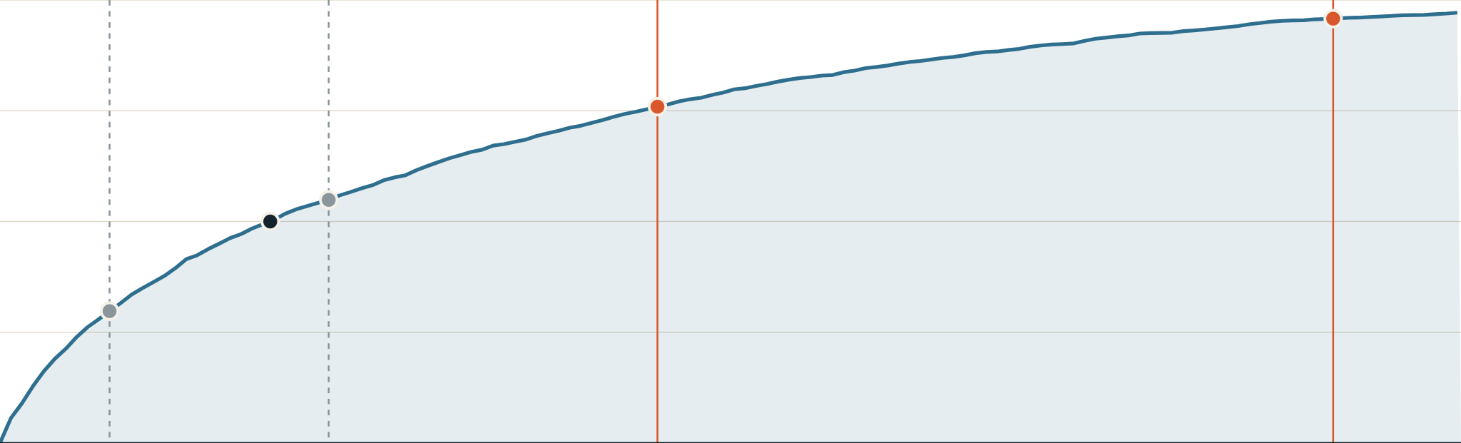
Geri dönenlerin çoğu ilk altı ayda dönüyor
GERİ DÖNÜŞ ZAMANI
2.063 tekrar alan müşteride ilk ve ikinci alışveriş arasındaki gün, birikimli pay.
%100
%95,8
365 gün: karşılaştırma eşiği
%75,9
medyan
74 gün
180 gün: ana churn eşiği
%50
%54,9
%29,8
%0
0
30
90
180
365
Kaynak: data/processed/musteriler.csv.gz (gap_days) · olist_ci/cohort.py
05 / 15
Notes:
Geri dönen o küçük grup ne zaman dönüyor? Burada yalnızca ikinci kez alışveriş yapan 2.063 müşteriye bakıyoruz. Yatay eksen ilk ve ikinci alışveriş arasındaki gün, eğri birikimli pay. Medyan 74 gün. %29,8’i 30 gün içinde, %54,9’u 90 günde, %75,9’u 180 günde, %95,8’i bir yıl içinde dönmüş. Churn eşiğini bu grafiğe bakarak seçtik. 180 gün, dönenlerin dörtte üçünü kapsıyor ve penceresi kapanmış 50 bin müşteriyle çalışmamızı sağlıyor. 365 gün, dönenlerin neredeyse tamamını kapsıyor ama penceresi kapanmış müşteri sayısı 18 bine düşüyor. Sonraki bölümde iki eşiği karşılaştırıyoruz. Bir uyarı: Bu dağılım yalnızca dönenlere ait; dönmeyenlerin ne zaman döneceğini söylemez. Veri Ağustos 2018’de bittiği için uzun aralıklar da biraz az gözlenmiş olabilir.

Slide 6

İki segment cironun %56,6’sını getiriyor
RFM SEGMENTASYONU
RFM tarihi 1 Eylül 2018. Tekrar alanlar = Şampiyonlar + Uyuyan sadıklar.
Yeni - yüksek sepet
Kayıp - yüksek değerli
Soğuyanlar
Yeni - standart
Kayıp - standart
Tekrar alanlar
%15,6
%15,0
%19,6
%23,4
%24,3
%2,2
MÜŞTERİ
PAYI
CİRO
PAYI
%28,5
%28,1
%18,2
%10,3
%10,7
%4,2
Turuncu iki segment: müşterilerin %30,6’sı, cironun %56,6’sı
Kaynak: outputs/tables/rfm_segmentleri.csv · olist_ci/rfm.py
06 / 15
Notes:
RFM üç ölçü. Recency: son alışverişten 1 Eylül 2018’e kadar geçen gün. Frequency: farklı alışveriş günü sayısı. Monetary: toplam harcama. R ve M’yi beşli dilimlere böldük; her dilimde müşterilerin beşte biri var. R sınırları 96, 180, 271 ve 386 gün; M sınırları 55, 88, 133 ve 209 R$. F’yi beşe bölmek anlamsız, çünkü müşterilerin %97,8’inde F = 1; bu yüzden F’yi 1 ve 2+ diye ikiye ayırdık. Segment kuralları: F ≥ 2 olanlar tekrar alanlar; R puanı 4–5 ise Şampiyonlar, değilse Uyuyan sadıklar. F = 1 olanlarda R puanı 4–5 ise yeni, 3 ise soğuyan, 1–2 ise kayıp; M puanı 4–5 ise yüksek değerli. Üst şerit müşteri payı, alt şerit ciro payı; aradaki bantlar her segmentin payının nasıl değiştiğini gösteriyor. [Tıkla] Yeni - yüksek sepet ve Kayıp - yüksek değerli segmentleri, müşterilerin %30,6’sı ama cironun %56,6’sı. Sonraki slayttaki önerilerin merkezinde bu ikisi var. Olası soru: “Tekrar alanlar neden bu kadar küçük?” 2.063 kişi; ama kişi başı harcamaları 321 R$, tek seferlik müşterilerin yaklaşık iki katı.

Slide 7
Öneriler: savun, geri kazan, koru, bırak
SEGMENT ÖNERİLERİ
Eylemler test edilecek hipotezlerdir; maliyet verisi olmadığından getiri hesaplanmadı.
SAVUN
GERİ KAZAN
KORU
BIRAK
%38,8
%48,2
%2,3
%10,7
ciro · 36.992 müşteri
ciro · 33.852 müşteri
ciro · 1.093 müşteri
ciro · 23.045 müşteri
Yeni - yüksek sepet
Soğuyanlar
Şampiyonlar
Kayıp - standart
Yeni - standart
Kayıp - yüksek değerli
Yorum ve referans iste; yenilikleri önce burada dene.
Ücretli kampanyadan çıkar, ücretsiz kanalda tut.
Tamamlayıcı kategori önerisi, indirimsiz.
Uyuyan sadıklar
Tek, süreli mesaj; önce küçük test hücresi.
Ölçüt: 180 günde tekrar alım
Ölçüt: kontrole göre geri dönüş
Ölçüt: 3. alışverişe geçiş
Ölçüt: tasarruf edilen bütçe
Kaynak: reports/yonetici_ozeti.md · outputs/tables/rfm_segmentleri.csv
07 / 15
Notes:
Yedi segmenti dört eylem grubuna topladık. Kartlardaki büyük sayı o grubun ciro payı. Savun: son 180 günde ilk ve tek alışverişini yapan yeni müşteriler; cironun %38,8’i. Öneri indirim değil, teslimattan 2–3 hafta sonra tamamlayıcı bir kategori önerisi. Çünkü dönenlerin yaklaşık üçte biri ilk 30 günde dönüyor. Geri kazan: soğuyanlar, kayıp - yüksek değerliler ve uyuyan sadıklar; cironun %48,2’si. Tek, süreli bir mesaj; önce küçük bir test hücresinde ve kontrol grubuyla. Koru: Şampiyonlar; yalnızca 1.093 müşteri ve cironun %2,3’ü. Yorum ve referans isteyin, yeni fikirleri önce burada deneyin. Bırak: kayıp - standart müşteriler; 23.045 kişi ama cironun %10,7’si. Ücretli kampanyalardan çıkarıp yalnızca ücretsiz kanallarda tutmayı öneriyoruz. Önemli: Bunların hiçbiri kanıtlanmış getiri değil. Maliyet, marj ve kampanya verisi olmadığı için ROI hesaplamadık. Her öneri, kartın altındaki ölçütle test edilecek bir hipotez.

Slide 8
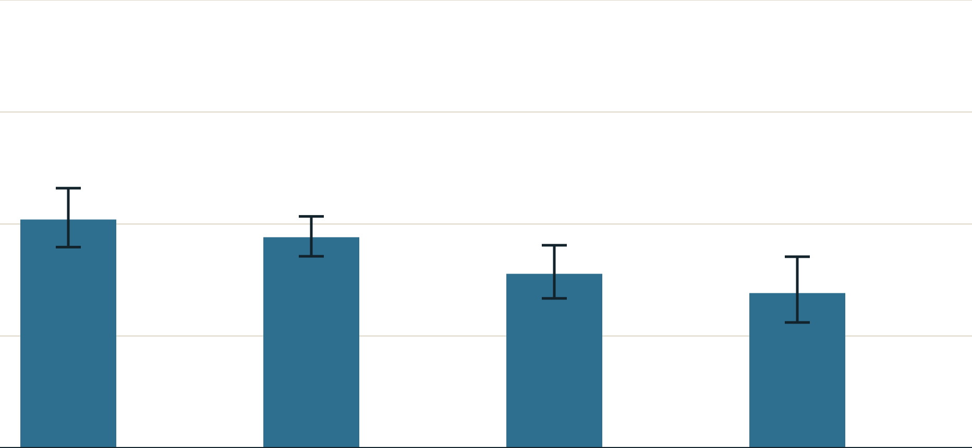
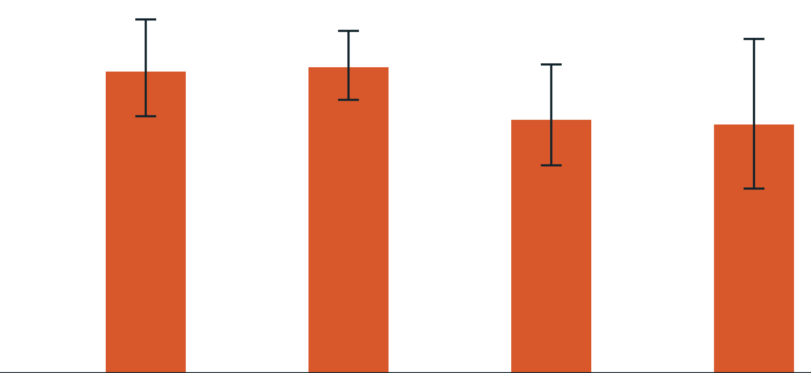
Churn eşiği teslimat bulgusunu değiştiriyor
MÜŞTERİ KAYBI (CHURN)
İlk teslimattan sonra W gün içinde geri dönen müşteri payı; çizgiler %95 aralık.
180 gün
365 gün
%4
3,23
3,28
2,66
180 GÜN · ANA EŞİK
2,72
50.232 müşteri, %1,79 geri döndü
≤7 gün ile >21 gün farkı p = 0,002; düzeltmeden sonra da anlamlı.
2,04
1,88
%2
1,56
1,38
365 GÜN · KARŞILAŞTIRMA
18.496 müşteri, %3,11 geri döndü
Aynı fark p = 0,26: anlamlı değil. Yalnızca Ağustos 2017’ye kadar teslim edilenler.
%0
≤7 gün
8–14 gün
15–21 gün
>21 gün
Siparişten teslimata geçen süre (ilk sipariş)
Kaynak: churn_esik_karsilastirma.csv · churn_etkenler_180g/365g.csv
08 / 15
Notes:
Churn’ü şöyle tanımladık: İlk sipariş teslim edildikten sonra W gün içinde yeniden alışveriş yapmayan müşteri. Yalnızca penceresi tamamen kapanmış müşterileri sayıyoruz; yani teslimat tarihi artı W gün, 21 Ağustos 2018’den önce olmalı. Teslimattan önce ikinci siparişi veren 273 müşteriyi dışarıda bıraktık. 180 günlük pencerede 50.232 müşteri var; %1,79’u geri dönmüş. Grafikte ilk siparişin teslim süresine göre geri dönüş oranı var; çizgiler %95 Wilson aralığı. 7 günden kısa teslimatlarda oran %2,04, 21 günü aşanlarda %1,38. Fark iki oran z testiyle p = 0,002. Beş karşılaştırma yaptığımız için Bonferroni düzeltmesi uyguladık: düzeltilmiş p = 0,010, yine anlamlı. [Tıkla] Şimdi aynı analiz 365 günle. Penceresi kapanmış müşteri 18.496’ya düşüyor, çünkü yalnızca Ağustos 2017’ye kadar teslim edilenler kalıyor. Oranlar yükseliyor ama teslimat farkı p = 0,26: artık anlamlı değil. Yani teslimat bulgusu eşiğe duyarlı. Bunu nedensel bir etki olarak değil, test edilecek bir hipotez olarak sunuyoruz. Olası soru: “Başka etken var mı?” Yorum puanı 5 ile 1 arasındaki fark 180 günde sınırda (p = 0,05), düzeltmeden sonra anlamlı değil. İlk kategoride fark var: bed_bath_table ile başlayanların %2,43’ü, cool_stuff ile başlayanların %1,11’i geri dönüyor (düzeltilmiş p değeri 0,001’in altında); 365 günde bu fark da anlamlı değil.

Slide 9
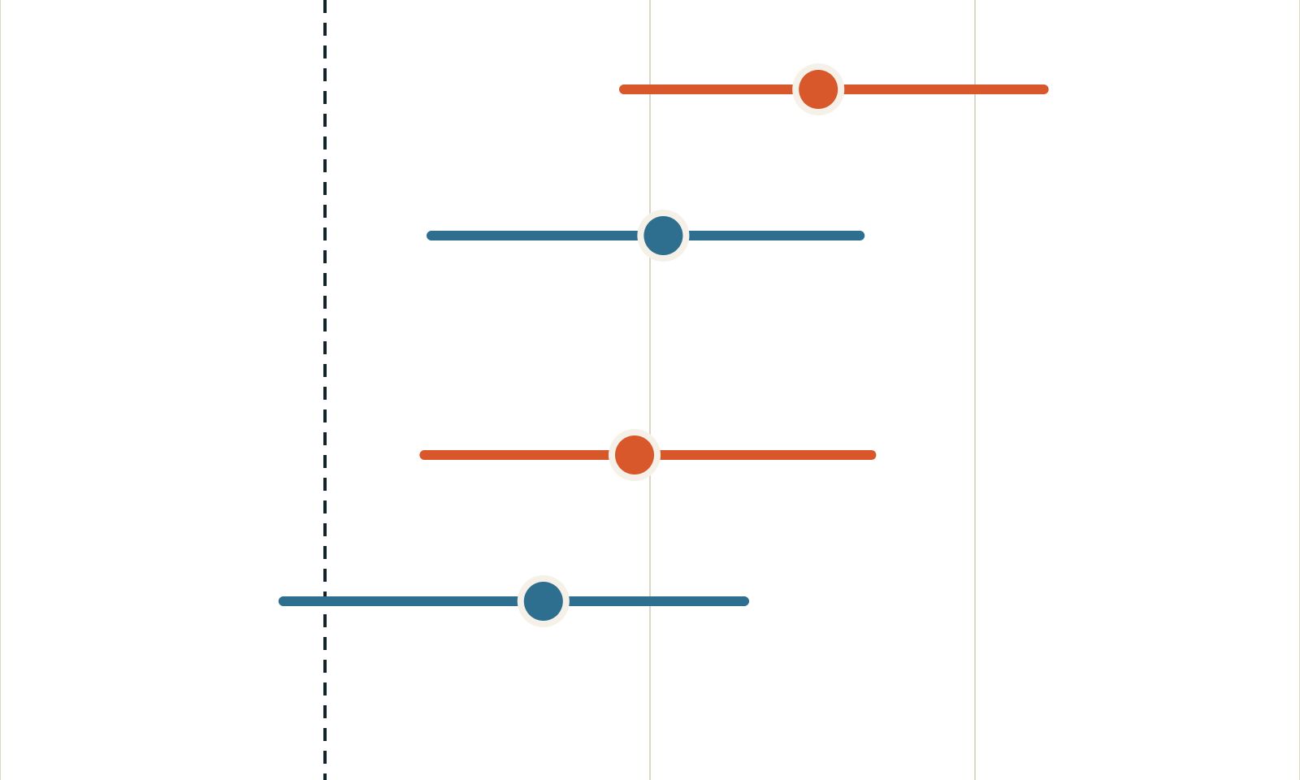
Churn modeli basit kuraldan belirgin biçimde iyi değil
CHURN MODELİ
Zaman sıralı test setinde AUC ve %95 aralık. 0,50 = rastgele tahmin.
rastgele 0,50
180 GÜNLÜK PENCERE
Lojistik model
0,576 (0,546–0,611)
Teslimat kuralı
0,552 (0,516–0,582)
365 GÜNLÜK PENCERE
Lojistik model
0,548 (0,515–0,584)
%14,6
En yüksek skorlu %10’luk dilim, geri dönenlerin bu kadarını yakalıyor (180 gün).
Teslimat kuralı
0,534 (0,494–0,564)
0,45
0,55
0,60
0,65
Kaynak: sonuclar.json (churn.*.model) · olist_ci/churn.py
09 / 15
Notes:
Tek tek etkenlerin ötesinde, geri dönüşü bir modelle tahmin edebilir miyiz? Lojistik regresyon kurduk. Değişkenler: yorum puanı, gecikme, teslim süresi, sipariş tutarı, kargo payı, kalem sayısı, ödeme tipi, taksit, eyalet ve ilk kategori. Doğrulama zaman sıralı: 180 gün için 31 Ekim 2017’ye kadar teslim edilen 28.096 müşteriyle eğittik, sonraki 22.136 müşteride test ettik. Rastgele bölseydik geleceği geçmişle karıştırırdık. Karşılaştırma için eğitim gerektirmeyen bir kural koyduk: teslimat ne kadar kısaysa geri dönüş o kadar olası. Sonuç: 180 günde model AUC 0,576, kural 0,552. Aralıklar 300 bootstrap tekrarıyla hesaplandı ve birbiriyle örtüşüyor. 0,50 yazı tura demek; 0,58 zayıf bir ayrım gücü. 365 günde fark daha da küçük. Pratik karşılığı: En yüksek skorlu %10’luk dilim, geri dönenlerin %14,6’sını yakalıyor; rastgele seçim %10 yakalardı. Hedeflemede küçük bir iyileşme, ama tek başına bir kampanya kararını taşıyacak güçte değil. Olası soru: “Daha güçlü bir model denediniz mi?” İlk sürümde gradient boosting de vardı; lojistik regresyondan iyi değildi (AUC 0,553), bu yüzden çıkardık. Asıl sınır model değil; veride tekrar alımı açıklayan bilgi az.

Slide 10
Siparişlerin %90,1’i tek kalemden oluşuyor
SEPET ANALİZİ
Sipariş = sepet. Çok kalemli siparişlerin çoğu aynı kategoriden ürünler içeriyor.
Çok kalem, aynı kategori · %9,1
Tek kalem · %90,1
Birden çok kategori · %0,8
Ortalama sipariş tutarı
Çok kalemli sipariş payı, ilk kategoriye göre
Tek kalem
R$151
furniture_decor
%20,4
garden_tools
%16,2
Çok kalem
R$249
bed_bath_table
%14,5
Çok kategori
R$259
toys
%5,4
Çok kalemli sipariş, tek kalemliden %65 daha yüksek tutarlı.
watches_gifts
%5,0
cool_stuff
%4,2
Kaynak: sonuclar.json (sepet.yapi) · sepet_kategori_cok_kalem.csv
10 / 15
Notes:
Olist verisinde sepet ile sipariş aynı şey; siparişin içindeki kalemlere bakıyoruz. Siparişlerin %90,1’i tek kalem. %9,1’i birden fazla kalem içeriyor ama hepsi aynı kategoriden. Birden fazla kategori içeren sipariş yalnızca %0,8. Çok kalemli siparişler daha değerli: ortalama 249 R$, tek kalemlilerde 151 R$; yani %65 daha yüksek. Çok kategorili siparişlerde ortalama 259 R$. Sağda, siparişin ilk kaleminin kategorisine göre çok kalemli sipariş payı var; en az 1.500 siparişi olan kategoriler. furniture_decor’da her beş siparişten biri çok kalemli, garden_tools’ta %16, bed_bath_table’da %14,5. toys, watches_gifts ve cool_stuff’ta %5 civarında. Kategori adlarını veri setindeki İngilizce hâliyle bıraktık ki tablolarla birebir eşleşsin. Olası soru: “Çapraz satış potansiyeli var mı?” Çok kategorili sepet çok az olduğu için birliktelik kuralları zayıf; sonraki slayt bunu gösteriyor.

Slide 11
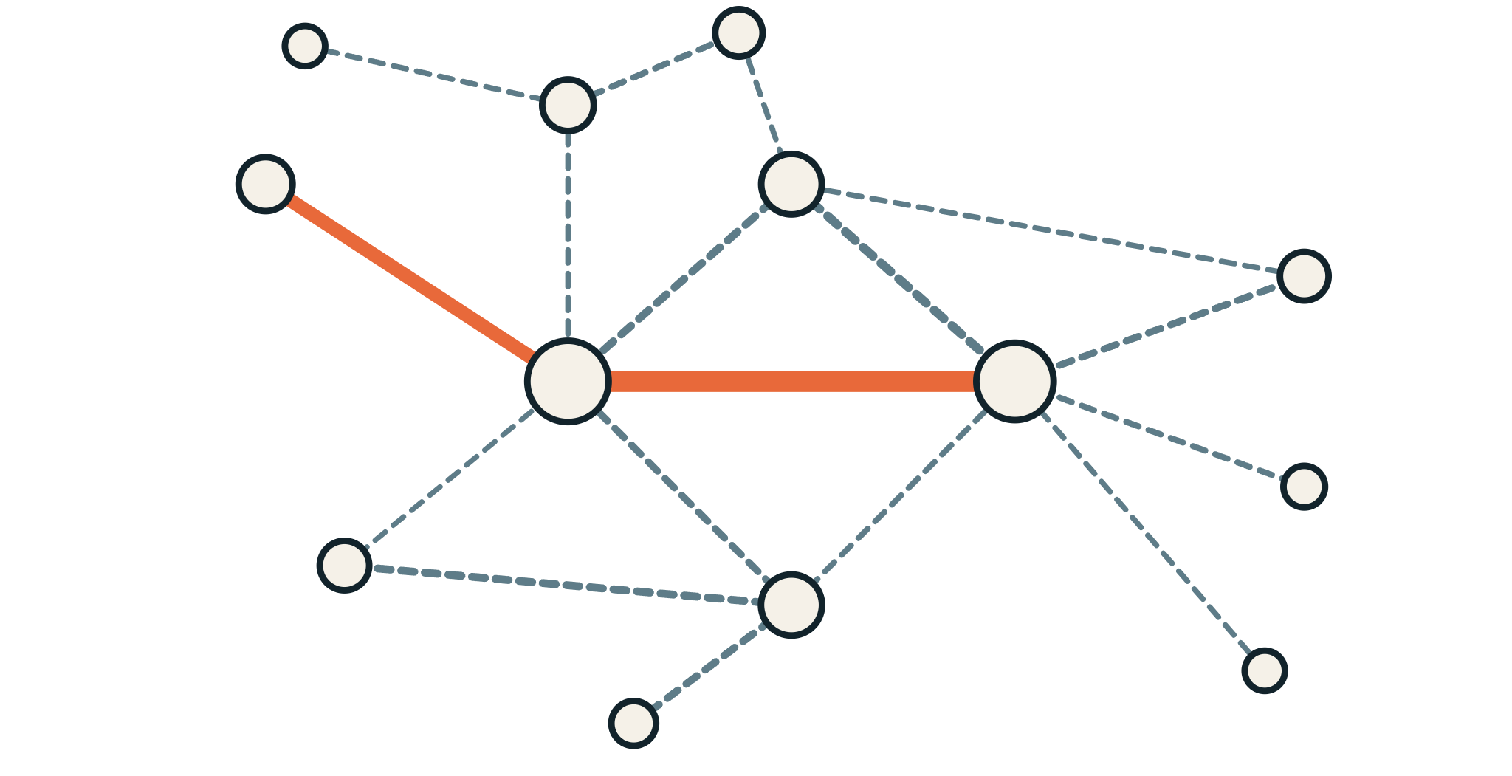


Birlikte alınan kategoriler: 17 çift, çoğu küçük örneklem
KATEGORİ ÇİFTLERİ
726 çok kategorili sipariş; çizgi kalınlığı birlikte sipariş sayısı (en az 10).
perfumery
sports_leisure
EN GÜÇLÜ KURAL
home_confort
health_beauty
home_confort → bed_bath_table
housewares
43
garden_tools
Güven %10,8 (%95 aralık 8,1–14,3)
Lift 3,15, çok kategorili sepetlerde
43 birlikte sipariş
70 sipariş
bed_bath_table
furniture_decor
30+ sipariş: 2 çift
10–29 sipariş: 15 çift
home_construction
Destek = çifti içeren sipariş ÷ tüm siparişler; en yüksek çift %0,071. Küçük örneklemde güven ve lift oynaktır.
cool_stuff
baby
toys
construction_tools_lights
Kaynak: outputs/tables/sepet_ciftleri.csv · olist_ci/basket.py
11 / 15
Notes:
Birden fazla kategori içeren 726 siparişe baktık ve en az 10 siparişte birlikte görülen 17 kategori çifti bulduk. Ağda her düğüm bir kategori, çizgi kalınlığı birlikte sipariş sayısı. Yalnızca iki çift 30 siparişi geçiyor: bed_bath_table ile furniture_decor 70, bed_bath_table ile home_confort 43 sipariş. Kalan 15 çift küçük örneklem. Üç ölçü kullandık. Destek: çifti içeren sipariş bölü tüm siparişler; en yüksek değer bile %0,071. Güven: A alındığında B’nin de alınma olasılığı. Lift: güvenin, B’nin genel payına oranı; 1’in üstü birlikte alınma eğilimi demek. En güçlü kural home_confort → bed_bath_table: home_confort içeren siparişlerin %10,8’inde bed_bath_table da var; %95 aralık 8,1–14,3. Lift’i iki şekilde hesapladık. Tüm siparişlere göre 1,13, çünkü siparişlerin %99’u tek kategori ve her çift doğal olarak seyrek görünüyor. Yalnızca çok kategorili sepetler içinde 3,15. Slayttaki değer ikincisi. Olası soru: “Bunu öneri motoruna koyabilir miyiz?” Bir A/B testiyle denenebilir; ama 43 sipariş kalıcı bir kural için az.

Slide 12



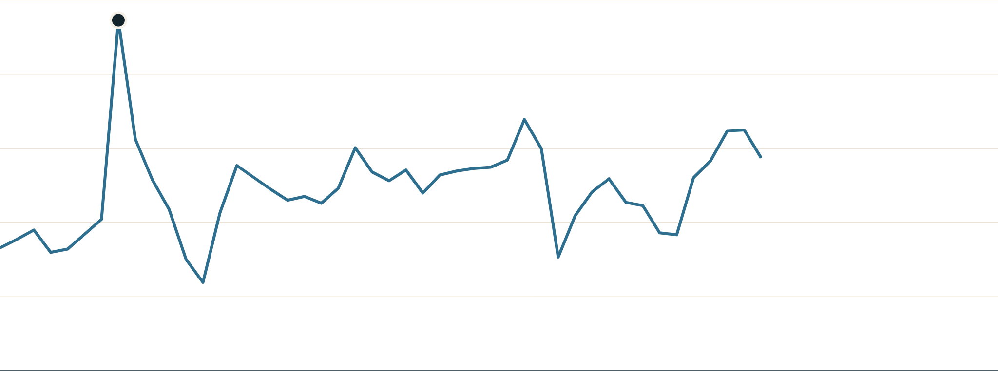

İki tahmin yöntemi arasında R$0,8 milyon fark var
HAFTALIK SATIŞ TAHMİNİ
Haftalık ciro (R$ bin); 20 Ağustos – 25 Kasım 2018 tahmini, Black Friday hariç.
Gerçekleşen
Model (log-doğrusal trend)
Başlangıç (son 4 hafta)
14 HAFTA TOPLAMI
Modelin %80 aralığı (geçmiş test hatalarından)
3,46
500
Black Friday 2017: R$473 bin, önceki iki haftanın 2,43 katı
TAHMİN
milyon R$ · model
%80 aralık: 2,71–3,76
WAPE %17,9
300
4,27
milyon R$ · başlangıç
WAPE %19,0
100
85 hafta veri var; mevsimsellik için en az 104 gerekir.
0
Eki 17
Oca 18
Nis 18
Tem 18
Eki 18
Kaynak: tahmin_haftalik_seri.csv · tahmin_14_hafta.csv · tahmin_geriye_donuk_test.csv
12 / 15
Notes:
Son analiz haftalık satış tahmini. Mavi çizgi gerçekleşen haftalık ciro: Ocak 2017’den 13 Ağustos 2018 haftasına kadar 85 tam hafta var; grafikte Ekim 2017’den sonrası görünüyor. 20 Ağustos haftası eksik veri içerdiği için seriye almadık. Kasım 2017’deki sivri tepe Black Friday haftası: 473 bin R$, önceki iki haftanın 2,43 katı. Bu tek olay modelleri bozmasın diye eğitimde temizledik. [Tıkla] İki yöntemi karşılaştırdık. Başlangıç yöntemi son 4 haftanın ortalamasını ileri taşıyor; model son 26 haftaya log-doğrusal bir trend uyduruyor. Kayan başlangıçlı test yaptık: 30. haftadan itibaren her hafta geçmişte durup sonraki 1–14 haftayı tahmin ettik ve gerçekle karşılaştırdık; yöntem başına 678 tahmin. Hata ölçüsü WAPE: mutlak hataların toplamı bölü gerçek ciro toplamı. Model %17,9, başlangıç %19,0. Model biraz daha iyi; fark küçük. [Tıkla] 20 Ağustos – 25 Kasım için 14 haftalık toplam: model 3,46 milyon R$, %80 aralık 2,71–3,76. Bu aralık, geçmiş testlerdeki 14 haftalık toplam hatalarından geliyor. Başlangıç yöntemi 4,27 milyon diyor. Fark şuradan: Temmuz sonu – Ağustos ortası, son altı ayın ortalamasından güçlü geçti. Başlangıç yöntemi bu dört haftayı aynen uzatıyor, model ise 26 haftalık eğilime bakıyor. Tahmin Black Friday 2018’i içermiyor; 2017’deki artış tekrarlanırsa toplam yaklaşık 3,81 milyon olur. Mevsimselliği ölçmek için en az iki yıl, yani 104 hafta gerekir; elimizde 85 hafta var. Bu yüzden bu tahmini bütçe için değil, yön için kullanın.

Slide 13

Hesaplamalar tek komutla yeniden üretiliyor
YÖNTEM
python run_pipeline.py → 19 tablo, 7 grafik, yönetici özeti; 20 otomatik kontrol geçti.
Analiz | Tanım | Kontrol
Kohort | İlk sipariş ayı; tutunma = o ay yeniden alan ÷ kohort büyüklüğü | Gözlenmeyen hücreler boş; son tam ay 2018-07
RFM | Tarih 01.09.2018; R ve M beşli dilim, F = 1 / 2+ | Her müşteri tek segmentte; paylar %100
Churn | Teslimattan sonra 180 / 365 gün; Wilson aralığı, z testi, Bonferroni | Zaman sıralı test; teslimat kuralıyla karşılaştırma
Sepet | Destek, güven, lift; 30’dan az sipariş = düşük örneklem | En sık çift ham CSV’den bağımsız sayıldı
Tahmin | Haftalık ciro; kayan başlangıçlı test, 1–14 hafta ufku | Naif başlangıç tahmini; yöntem başına 678 tahmin
Veri | Geçerli sipariş: iptal, kalemsiz, ödemesiz ve Eylül 2018 hariç | Sayılar ham CSV’den yeniden hesaplandı
data.py
cohort.py
rfm.py
churn.py
basket.py
forecast.py
report.py
temizleme
tutunma
segmentler
180 / 365
destek, lift
geriye dönük
yönetici özeti
Kaynak: olist_ci/*.py · tests/test_birim.py · tests/test_gercek_veri.py
13 / 15
Notes:
Bu slayt sayıların nasıl üretildiğini özetliyor. Proje Python’da. Ham Olist CSV dosyalarını data/raw klasörüne koyup tek komut çalıştırıyorsunuz: python run_pipeline.py. Komut veriyi temizliyor, müşteri tablosunu kuruyor, beş analizi sırayla çalıştırıyor ve 19 tablo, 7 grafik ve yönetici özetini yeniden üretiyor. Özetteki her sayı aynı çalıştırmanın sonuclar.json dosyasından geliyor; elle yazılmış rakam yok. 20 otomatik kontrol var: birim testleri, gerçek veride tutarlılık kontrolleri ve panelin açıldığını doğrulayan bir test. Ham veri Git deposunda yok; makinede yoksa komut neyin eksik olduğunu ve Kaggle’dan nasıl indirileceğini söyleyip duruyor. Sonuçları filtreleyerek incelemek için streamlit run app/panel.py ile Türkçe paneli açabilirsiniz. Olası soru: “Tekrar çalıştırınca sonuçlar değişir mi?” Hayır. Rastgelelik içeren adımlar sabit tohumla çalışıyor; sonuclar.json her çalıştırmada aynı çıkıyor.

Slide 14
Bulgular yön gösteriyor, nedensellik kanıtlamıyor
SINIRLILIKLAR
Getiri hesabı için maliyet verisi, etki ölçümü için kontrollü deney gerekir.
01
Maliyet, marj ve edinim maliyeti yok: getiri (ROI) hesaplanmadı.
BAŞKA BİR PERAKENDECİ İÇİN
Sonuçlar Olist’e aittir; aynı analiz için gereken veri:
02
Churn: teslimat farkı yalnızca 180 günde anlamlı; model zayıf (AUC 0,58).
Ürün maliyeti ve marj
Kampanya, indirim kayıtları ve maliyetleri
Edinim kanalı ve maliyeti
İade ve iptaller
SKU düzeyinde katalog
Sadakat veya üyelik kimliği
03
Sipariş verisi 22 Ağustos 2018’den itibaren eksik; gözlem 21 Ağustos’ta kesildi.
04
Sepet: 726 çok kategorili sipariş; 17 çiftin 15’i küçük örneklem.
Uyarlama: sıklığa göre churn eşiği, ürün düzeyinde sepet, iki yıllık seriyle mevsimsel tahmin.
05
Tahmin: 85 hafta, mevsimsellik yok, Black Friday tek gözlem.
Kaynak: reports/yonetici_ozeti.md (Sınırlılıklar; uyarlama bölümü)
14 / 15
Notes:
Bulguları doğru okumak için beş sınır var. Birincisi maliyet: Ürün maliyeti, marj ve edinim maliyeti olmadığı için hiçbir öneri için getiri hesaplamadık; rakam uydurmadık. İkincisi nedensellik: Teslimat ile geri dönüş arasındaki ilişki gözlemsel ve yalnızca 180 günlük pencerede anlamlı; model de zayıf. Üçüncüsü veri sonu: Sipariş verisi 22 Ağustos’tan itibaren eksik; tüm pencereleri 21 Ağustos’ta kestik. Dördüncüsü sepet: Çok kategorili sipariş az; 17 çiftin 15’i 30 siparişin altında. Beşincisi tahmin: 85 hafta mevsimsellik için yetmiyor ve Black Friday etkisini tek bir gözlemden öğreniyoruz. Sağdaki kutu, aynı analizi başka bir perakendecide yapmak isteyenler için. Sonuçlar Olist’e ait, başka bir şirkete aktarılamaz; yöntem aktarılabilir. Bunun için ürün maliyeti ve marj, kampanya kayıtları ve maliyetleri, edinim kanalı, iade ve iptaller, SKU düzeyinde katalog ve bir sadakat ya da üyelik kimliği gerekir. Churn eşiği de alışveriş sıklığına göre yeniden seçilmeli; sık alışveriş yapılan bir işte 180 gün çok uzun kalır.

Slide 15
Üç kontrollü deneme
SONRAKİ ADIM
Her biri bir kontrol grubuyla; etki varsa ölçeklenir, yoksa bırakılır.
01
02
03
Yeni - yüksek sepet
Kayıp - yüksek değerli
21 günü aşan teslimatlar
Teslimattan 2–3 hafta sonra tamamlayıcı kategori önerisi.
Küçük, süreli bir geri kazanım hücresi; profilini edinim hedeflemesinde kullan.
İlk siparişlerin %12,2’si; uzun teslimat yapan bölge ve satıcılarda hız iyileştirmesi.
Ölçüt: 180 günde tekrar alım farkı
Ölçüt: kontrole göre ek ciro
Ölçüt: 180 günde tekrar alım farkı
Dayanak: slayt 05, 06, 11
Dayanak: slayt 06, 07
Dayanak: slayt 08, 09
olist-customer-intelligence · python run_pipeline.py · streamlit run app/panel.py
Notes:
Kapanışta üç kontrollü deneme öneriyoruz. Her biri bir kontrol grubuyla ve önceden belirlenmiş bir ölçütle. [Tıkla] Birincisi yeni ve yüksek sepetli müşteriler: teslimattan 2–3 hafta sonra tamamlayıcı kategori önerisi. Ölçüt, 180 gün içindeki tekrar alım farkı. Dayanak: Dönenlerin yaklaşık üçte biri ilk 30 günde dönüyor ve bu segment cironun %28,5’ini getiriyor. [Tıkla] İkincisi kayıp ama yüksek değerli müşteriler: küçük, süreli bir geri kazanım hücresi. Ölçüt, kontrole göre ek ciro. Bu segmentin profili, benzer yeni müşterileri bulmak için edinim hedeflemesinde de kullanılabilir. [Tıkla] Üçüncüsü 21 günü aşan teslimatlar: İlk siparişlerin %12,2’si bu grupta. Uzun teslimat yapılan bölge ya da satıcılarda hızı iyileştirip tekrar alım farkını ölçmek, gözlemsel bulguyu nedensel bir sonuca çevirmenin yolu. Etki varsa ölçeklenir, yoksa bırakılır. Proje tek komutla güncellendiği için deney sonuçları geldiğinde aynı tabloları yeniden üretmek kolay. Sorularınızı alabilirim.

